Slide 1
Competencias previas QUINTO RETO
Programación Orientada a Objetos
Ing. Arturo Hinojosa Ramírez

Slide 2
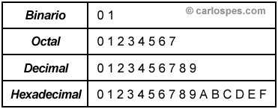
DADO UN NUMERO ENTERO EN DECIMAL
CONVERTIR AL SISTEMA BINARIO OCTAL
HEXADECIMAL
Numero decimal: 240
Hexadecimal F0
Octal 360
Binario 1111 0000

Slide 3
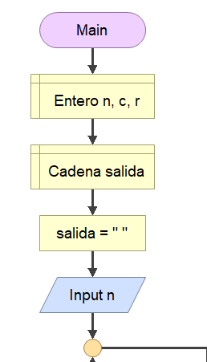
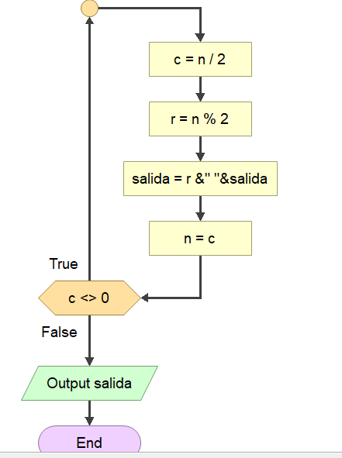

Slide 4
